Slide 1
Predočavanje
Tena Romani, 26.1.2019.

Slide 2
Automatske misli mogu se javljati i u obliku mentalnih slika ili predodžbi - slikovna automatska misao
Zadaci terapeuta:
-podučiti klijenta kako prepoznati svoje predodžbe
-podučiti klijenta kako se suočiti sa predodžbama

Slide 3
Identificiranje predodžbi
Ponekad riječ predodžba nije dovoljno jasna, pa možemo ponuditi sinonime: mentalne slike, dnevno sanjarenje, maštanje, zamišljanje, sjećanje
Najbolje objasniti preko konkretne pacijentove situacije koju opisuje
Terapeut može izazvati predodžbu na seansi (pozitivnu, neutralnu ili uznemirujuću) kako bi vježbali prepoznavanje

Slide 4
Educiranje pacijenta o predodžbama
Ponekad pacijenti prepoznaju predodžbe, ali ih ne žele izreći terapeutu jer su im previše uznemirujuće
Zato ih je važno normalizirati kako bi se smanjila anksioznost
Terapeut često treba biti uporan u podučavanju pacijenata identifikaciji predodžbi

Slide 5
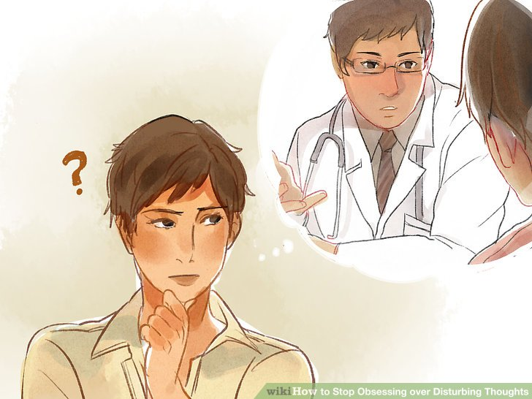
Odgovaranje na spontane predodžbe

Slide 6
Praćenje predodžbe do završetka
Pomaže u boljoj konceptualizaciji problema, vodi kognitivnoj restrukturaciji i osigurava olakšanje
Pacijent najčešće “prekida” predodžbu u trenutku kad je najviše uznemirujuća, terapeut ga potiče da je nastavi zamišljati sve dok se ne pojavi jedan od dva ishoda:

Slide 7
Pacijent prolazi kroz krizu i osjeća olakšanje
Pacijent zamišlja krajnju katastrofu, npr. smrt
U tom slučaju terapeut konceptualizira značenje te krajnje katastrofe za pacijenta i prema tome intervenira
Npr. žena koja ima predodžbu vlastite prometne nesreće, identificira da joj je najstrašniji dio toga što bi njena djeca ostala bez majke

Slide 8
Vremenski skok unaprijed
Ponekad praćenje predodžbe do završetka ne ide jer pacijent zamišlja velik broj prepreka, tada tražimo da se zamisli u nekom vremenu u bližoj budućnosti
Npr. osoba koja se jako uznemireno osjeća vezano za seminar koji treba napisati, zamolimo je da zamisli sebe kako dovršava seminar

Slide 9
Suočavanje u predodžbi
Poticanje pacijenta da se u samoj predodžbi suoči s teškom situacijom koju je spontano zamislio
Pacijent u predodžbi iznalazi rješenja, možemo predložiti da u predodžbi koristi neke tehnike koje je načio na terapiji (kontrolirano disanje, čitanje kartice za suočavanje)

Slide 10
Mijenjanje predodžbi
Nakon identificiranja predodžbe, pacijent je ponovo dočarava, ali s promjenom kraja
Promjena kraja predodžbe može poslužiti kao inspiracija za traženje rješenja
Npr. studentica koja zamišlja da će ostati sama u domu preko praznika i biti usamljena i tužna, potičemo je da zamisli kako će upoznati nekog novog
Zamišljanje zastrašujuće osobe kao malog djeteta i sl.

Slide 11
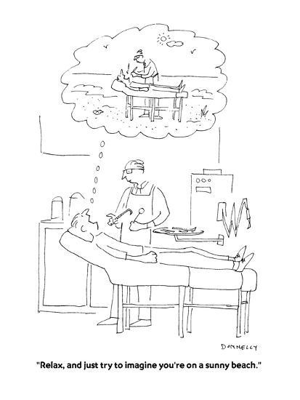

Slide 12
Testiranje stvarnosti predodžbe
Odnošenje prema predodžbi kao prema verbalnoj automatskoj misli i korištenje sokratovskog dijaloga
Općenito je bolje u radu na predodžbama koristiti vizualne tehnike nego verbalne, jer bolje djeluju intervencije temeljene na sličnim procesima, ali s pacijentima koji imaju žive uznemirujuće predodžbe koriste se razne tehnike

Slide 13
Ponavljanje predodžbi
Koristi se kada pacijent jasno zamišlja pretjerane, ali nekatastrofične ishode
Opetovano zamišljanje originalne predodžbe i praćenje promjene u nivou uznemirenosti
Neki pacijenti automatski rade provjeru stvarnosti i svaka sljedeća slika izgleda realističnije

Slide 14
Zamjenjivanje, zaustavljanje i skretanje pažnje
Donose brzo olakšanje, ali neće dovesti do kognitivne restrukturacije
Zaustavljanje: zamisliti znak zaustavljanja ili učiniti neki pokret koji je nespojiv s održavanjem predodžbe
Zamjenjivanje: poput mijenjanja programa na televiziji, prebacivanje na neku ugodniju sliku

Slide 15
Izazivanje predodžbi
Kao odgovor na spontanu predodžbu, terapeut izaziva suprotnu predodžbu
Uvježbavanje strategija za suočavanje
Udaljavanje
Smanjenje opažane prijetnje

Slide 16

Hvala na pažnji!

